Slide 1
ベクトルタイル利用サイトを作ろう
FOSS4G 2015 Tokyo ハンズオンデイ
2015-10-09T14:00/17:00
@駒場RC An棟2F
Hidenori FUJIMURA
Geospatial Information Authority of Japan

Slide 2
本日の流れ
導入：ベクトルタイルの概要と未来
GitHubから地理院地図をフォークして、マイ地理院地図を作る
マイ地理院地図にインターネット上のタイルレイヤを加える
マイ地理院地図に簡単なベクトルデータを加える（ただしベクトルタイルとして）
地理院ベクトルタイルを素のLeafletサイトに表示してみる。
地理院ベクトルタイルの表示内容を調整する

Slide 3
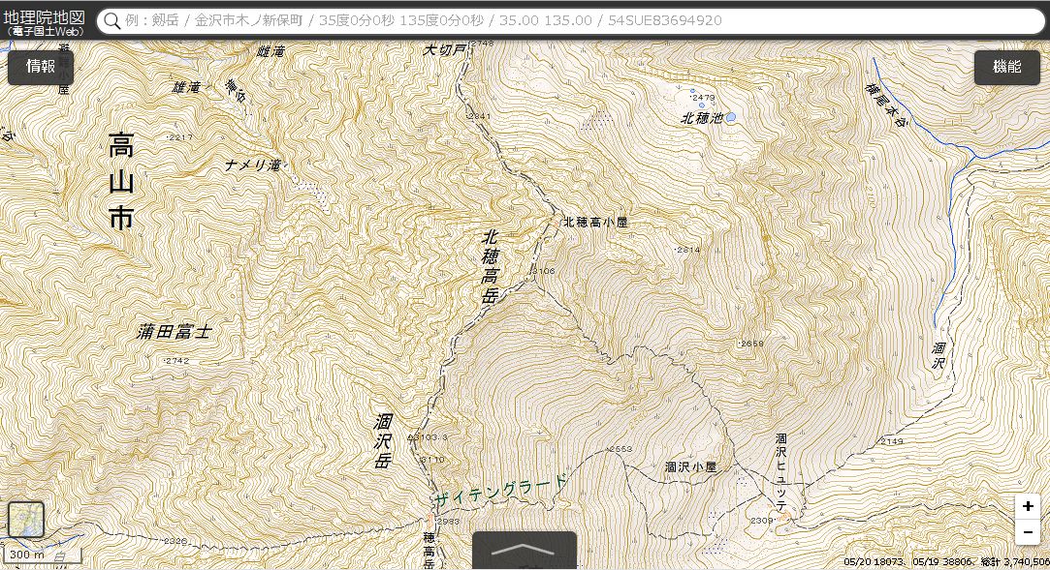
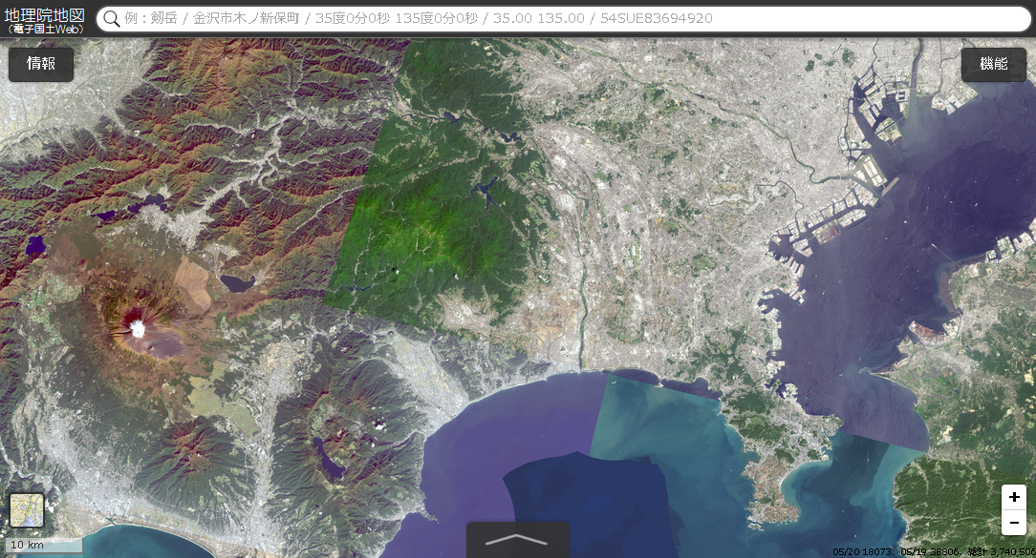
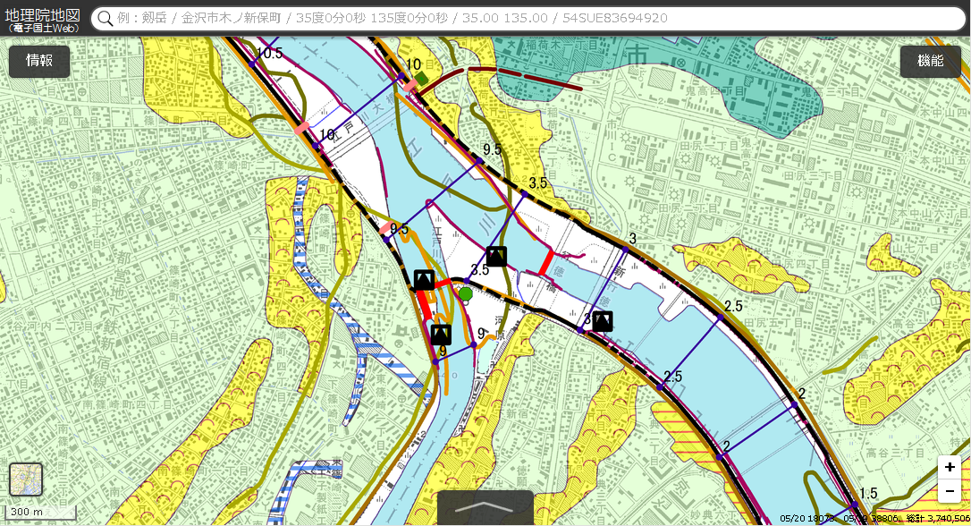
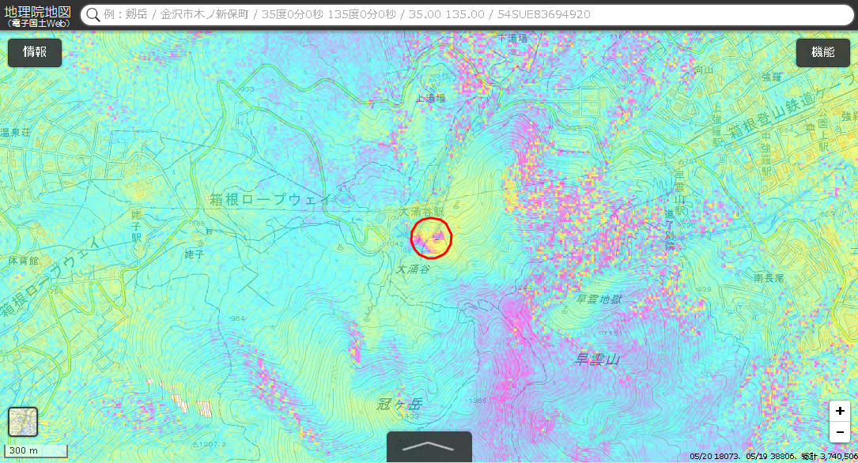
地理院地図 http://maps.gsi.go.jp/
電子地形図を含む、ウェブ向け地図データ「地理院タイル」を提供。
その利用のショーケースとして国土地理院のウェブ地図として運営。
国土地理院が捉える日本の姿を、ウェブを通じて日本や世界に提供。
写真
地形図
地形分類
災害情報

Slide 4
３つの施策と３つの技術
地理院タイルの活用を推進するための３つの施策
①オープンデータ施策 政府戦略に基づき使いやすく提供する
②オープンソース施策 オープンソースを利用し、提供する
③オープンイノベーション施策
産学官連携を積極活用し、イノベーティブな成果を追求する
地理院地図の今後を方向付ける3つの技術
①標高タイル 標高・地形が当たり前に分かるように
②ベクトルタイル 多様な表現と情報処理を可能に
③デジタルファブリケーション
新しいものづくりの技術を活用し、ニーズに合わせてものをつくる

Slide 5
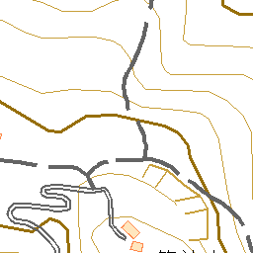
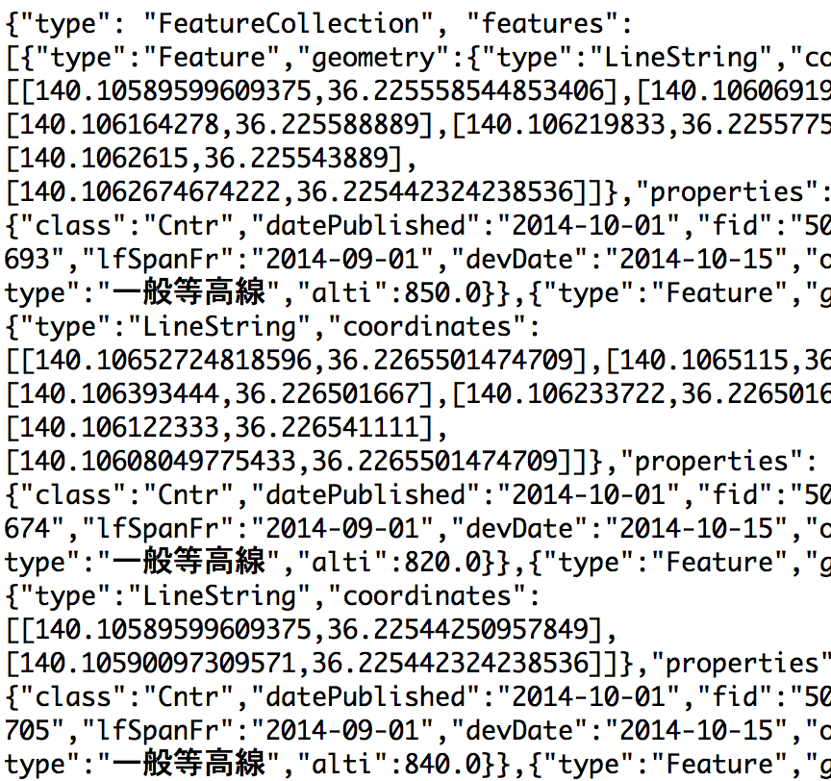
平成26年4月 地理院研究開発基本計画に盛り込み
平成26年4月25日「国土地理院研究開発基本計画」（平成26年度〜30年度）
地理空間情報の高度活用を推進するための研究開発として「ウェブマッピングに使用しているタイル技術について、測量成果のベクトルタイル配信による技術的効果、政策的影響を検討し、世界最先端のベクトルタイル提供事業を実現するための研究開発を行う」
ウェブ地図では経緯度空間を
グリッド状に細分したタイル
単位で地図画像を配信してきた
グリッドはそのままに、属性
つきの点・線・面データを
配信するのがベクトルタイル
【トリビア】2000年代初頭のウェブ地図の黎明期にも、国土地理院の「電子国土Webシステム」などベクトルタイルを用いたシステムは存在。近年のウェブブラウザの進化に伴い、最近のベクトルタイル技術はブラウザに特殊なソフトウェアを組み込まずに使用できることが特徴である。

Slide 6
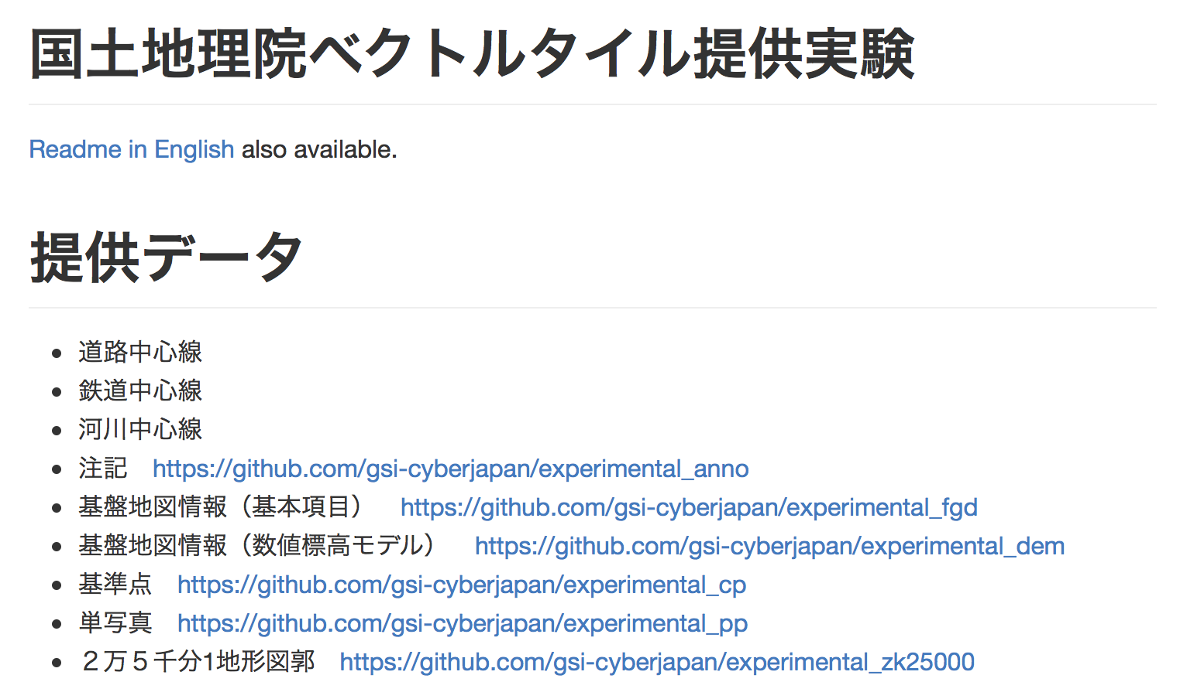
平成26年8月 ベクトルタイル提供実験を開始
技術者向けの情報提供を、技術者向けのSNSであるGitHubから発信
https://github.com/gsi-cyberjapan/vector-tile-experiment

Slide 7
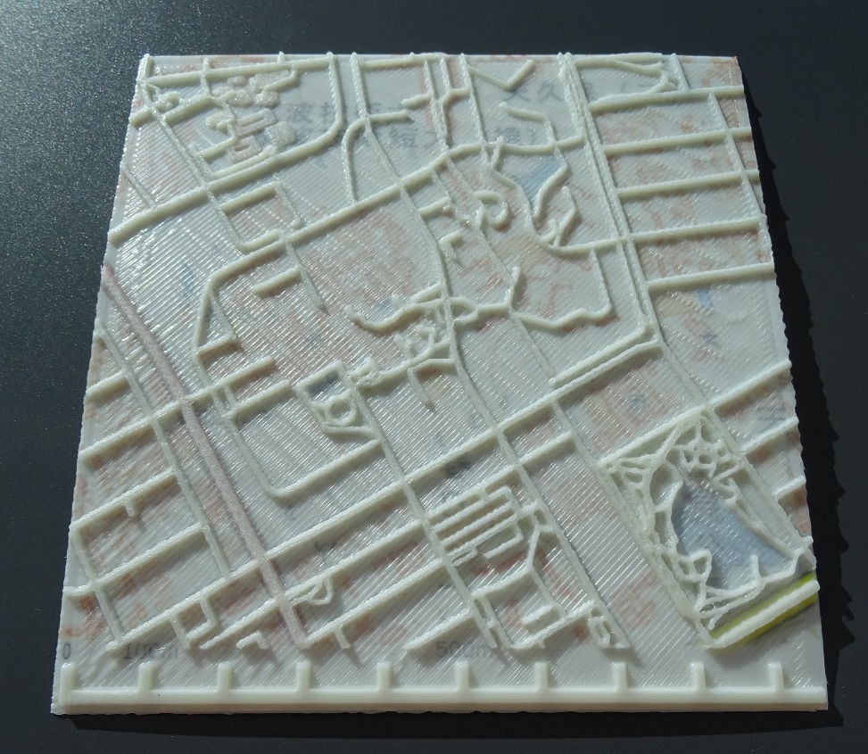
平成26年8月 新潟・つくばの道路中心線
平成26年8月
茨城県つくば市周辺及び新潟県新潟市周辺のベクトルタイルを提供開始
触地図原稿作成支援への応用の可能性を追求
平成26年12月
触地図サイトの提供開始
ベクトルタイルは
ユニバーサルに使える
http://maps.gsi.go.jp/tactilemap/

Slide 8
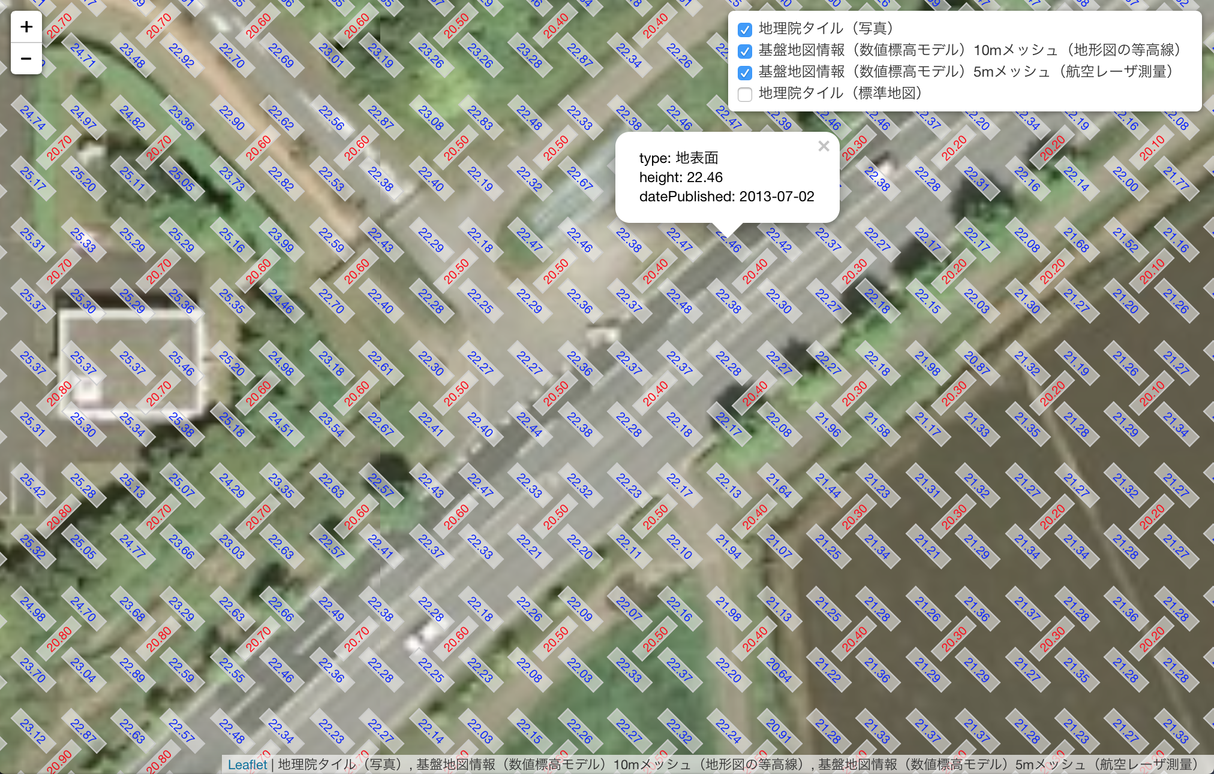
平成26年10月 新潟・つくばの5m・10m標高
測量成果の数値的クオリティを持つ標高データのウェブ提供を目指した実験
ベクトルタイルは
生の測量成果を
提供できる
http://gsi-cyberjapan.github.io/experimental_dem/

Slide 9
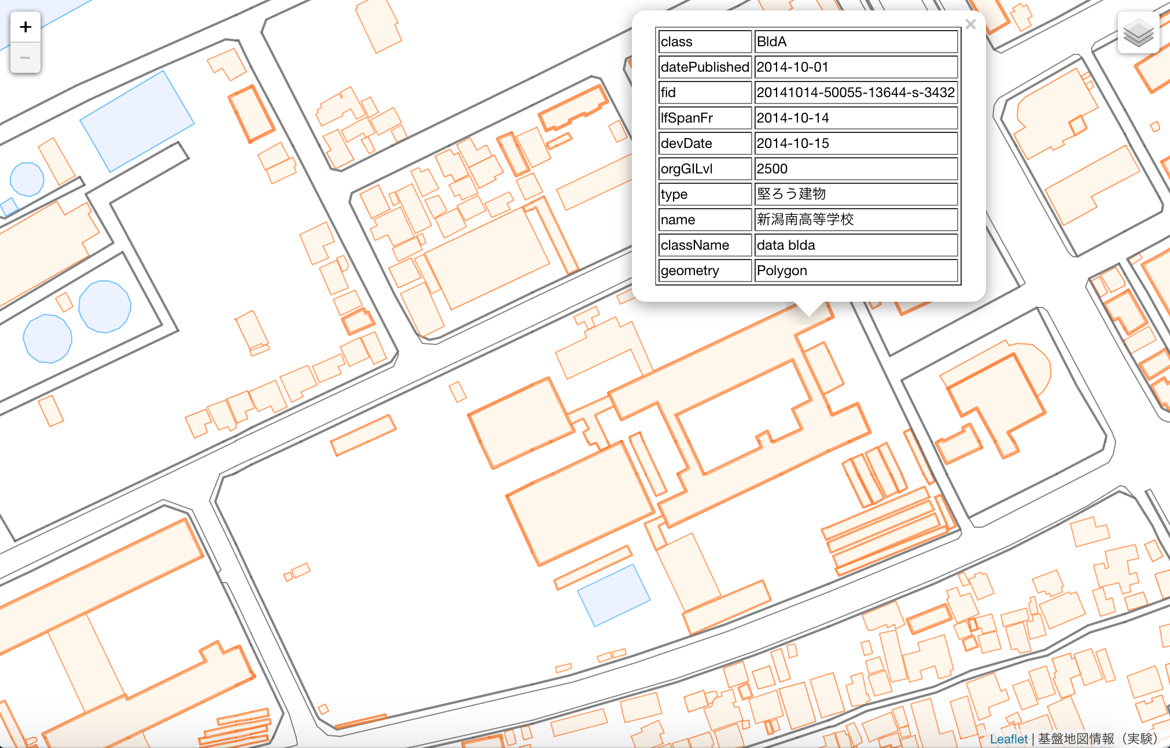
平成26年11月 新潟・つくばの基盤地図情報基本項目
属性を含めた最新の測量成果ベクトルデータのウェブ提供に向けた実験
ベクトルタイルは
表示がクリア
http://gsi-cyberjapan.github.io/experimental_fgd/

Slide 10
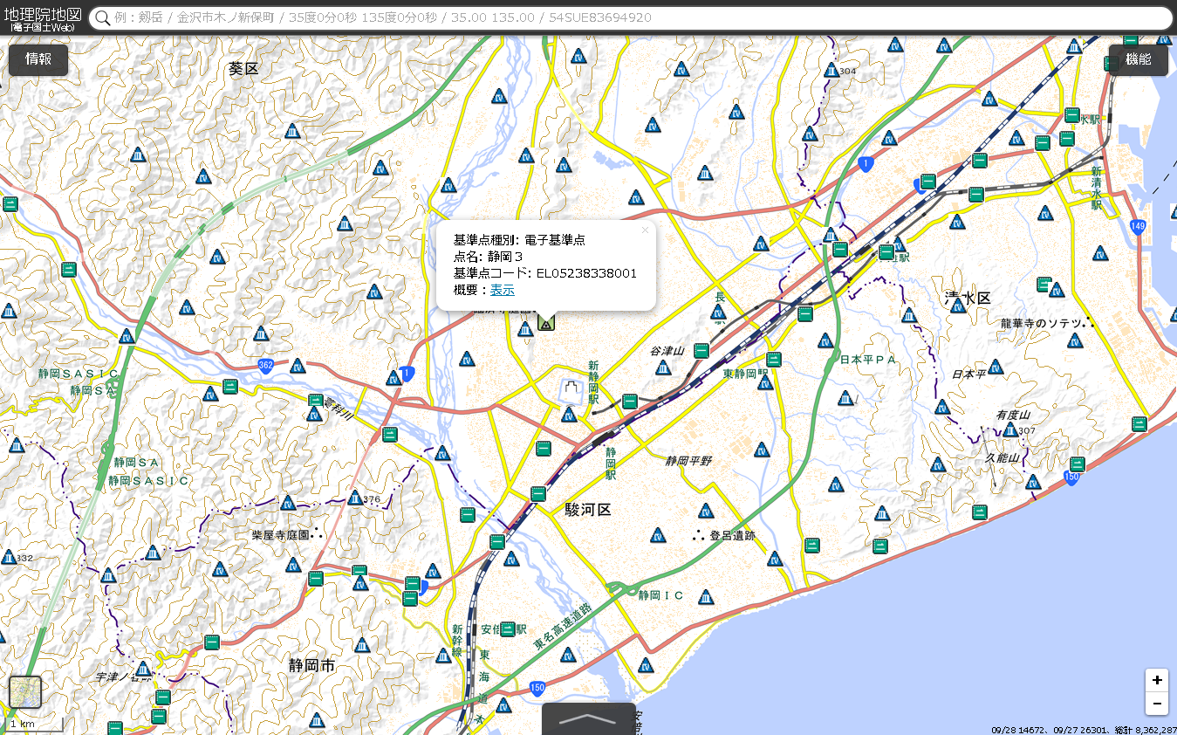
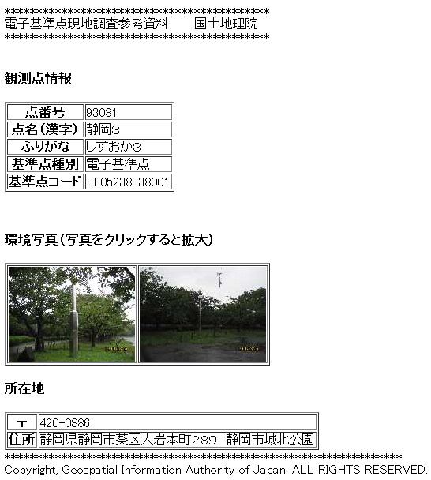
平成27年3月 全国の基準点
基準点の配点図（日本全国）を毎週更新しながら配信
※全国提供のベクトルタイル提供実験は、地理院地図上で実施している。
ベクトルタイルは
情報追加にも柔軟対応
http://maps.gsi.go.jp/?ll=38.27727,140.712204&z=12&base=std&ls=controlpoint&vs=c0j0l0u0

Slide 11
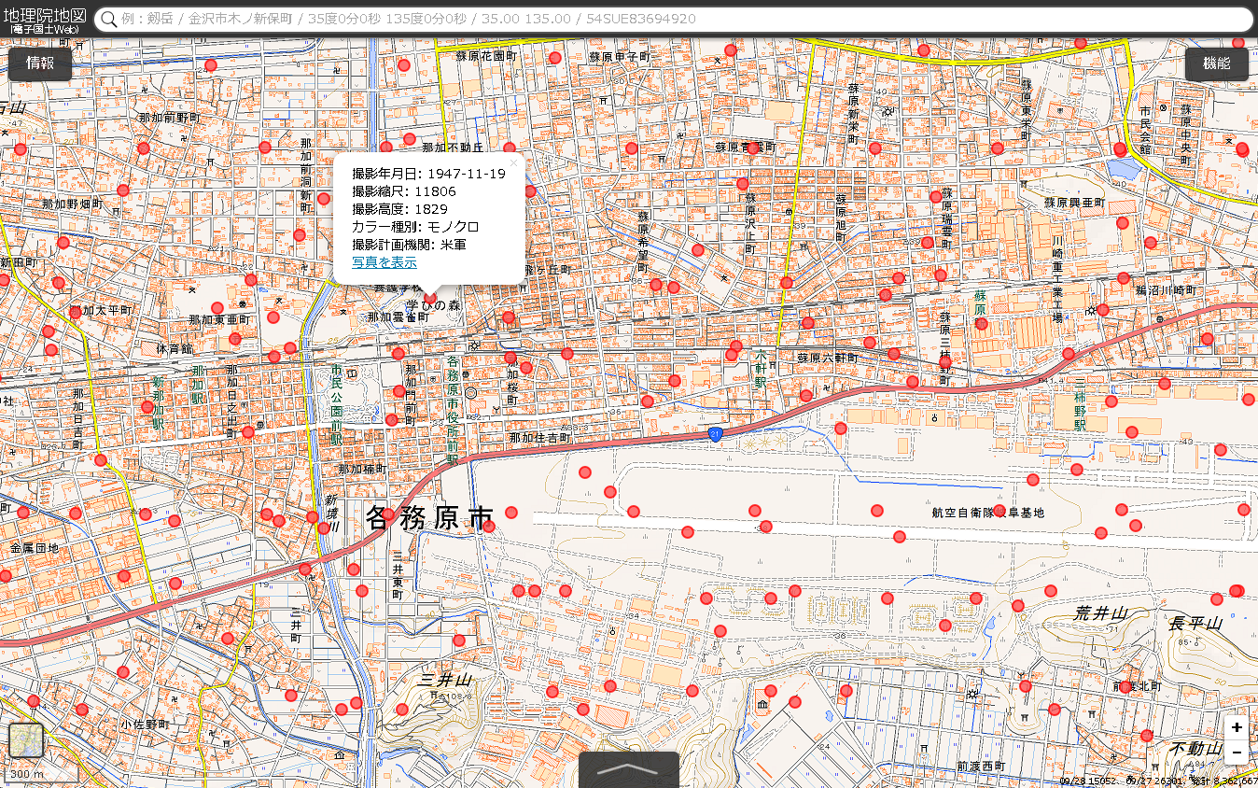
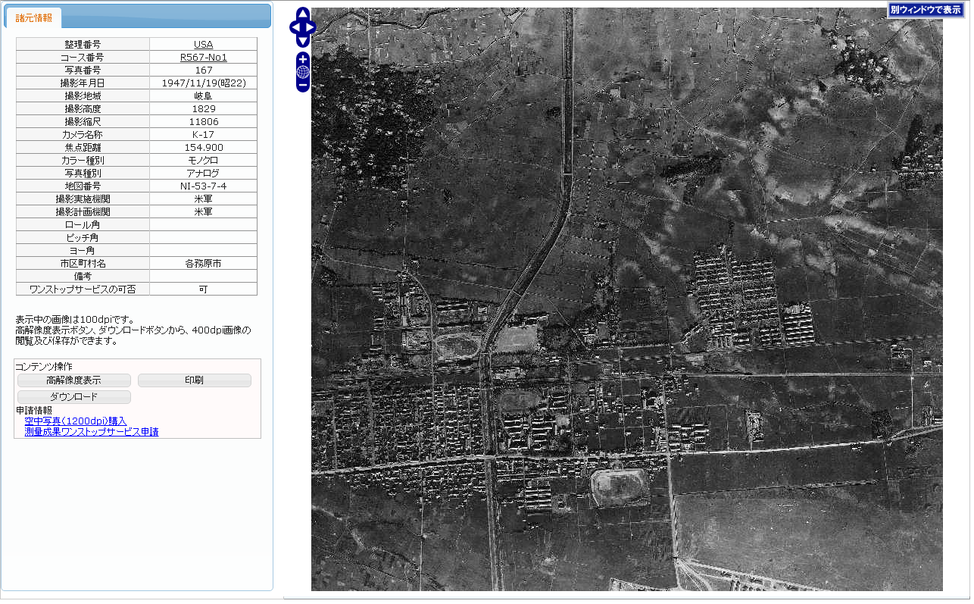
平成27年3月 全国の単写真
地図・空中写真閲覧システムの写真をベクトルタイルで地理院地図からリンク
ベクトルタイルは
大量データの配信に強い
http://maps.gsi.go.jp/?ll=34.740555,135.336199&z=15&base=std&ls=pp&vs=c0j0l0u0

Slide 12
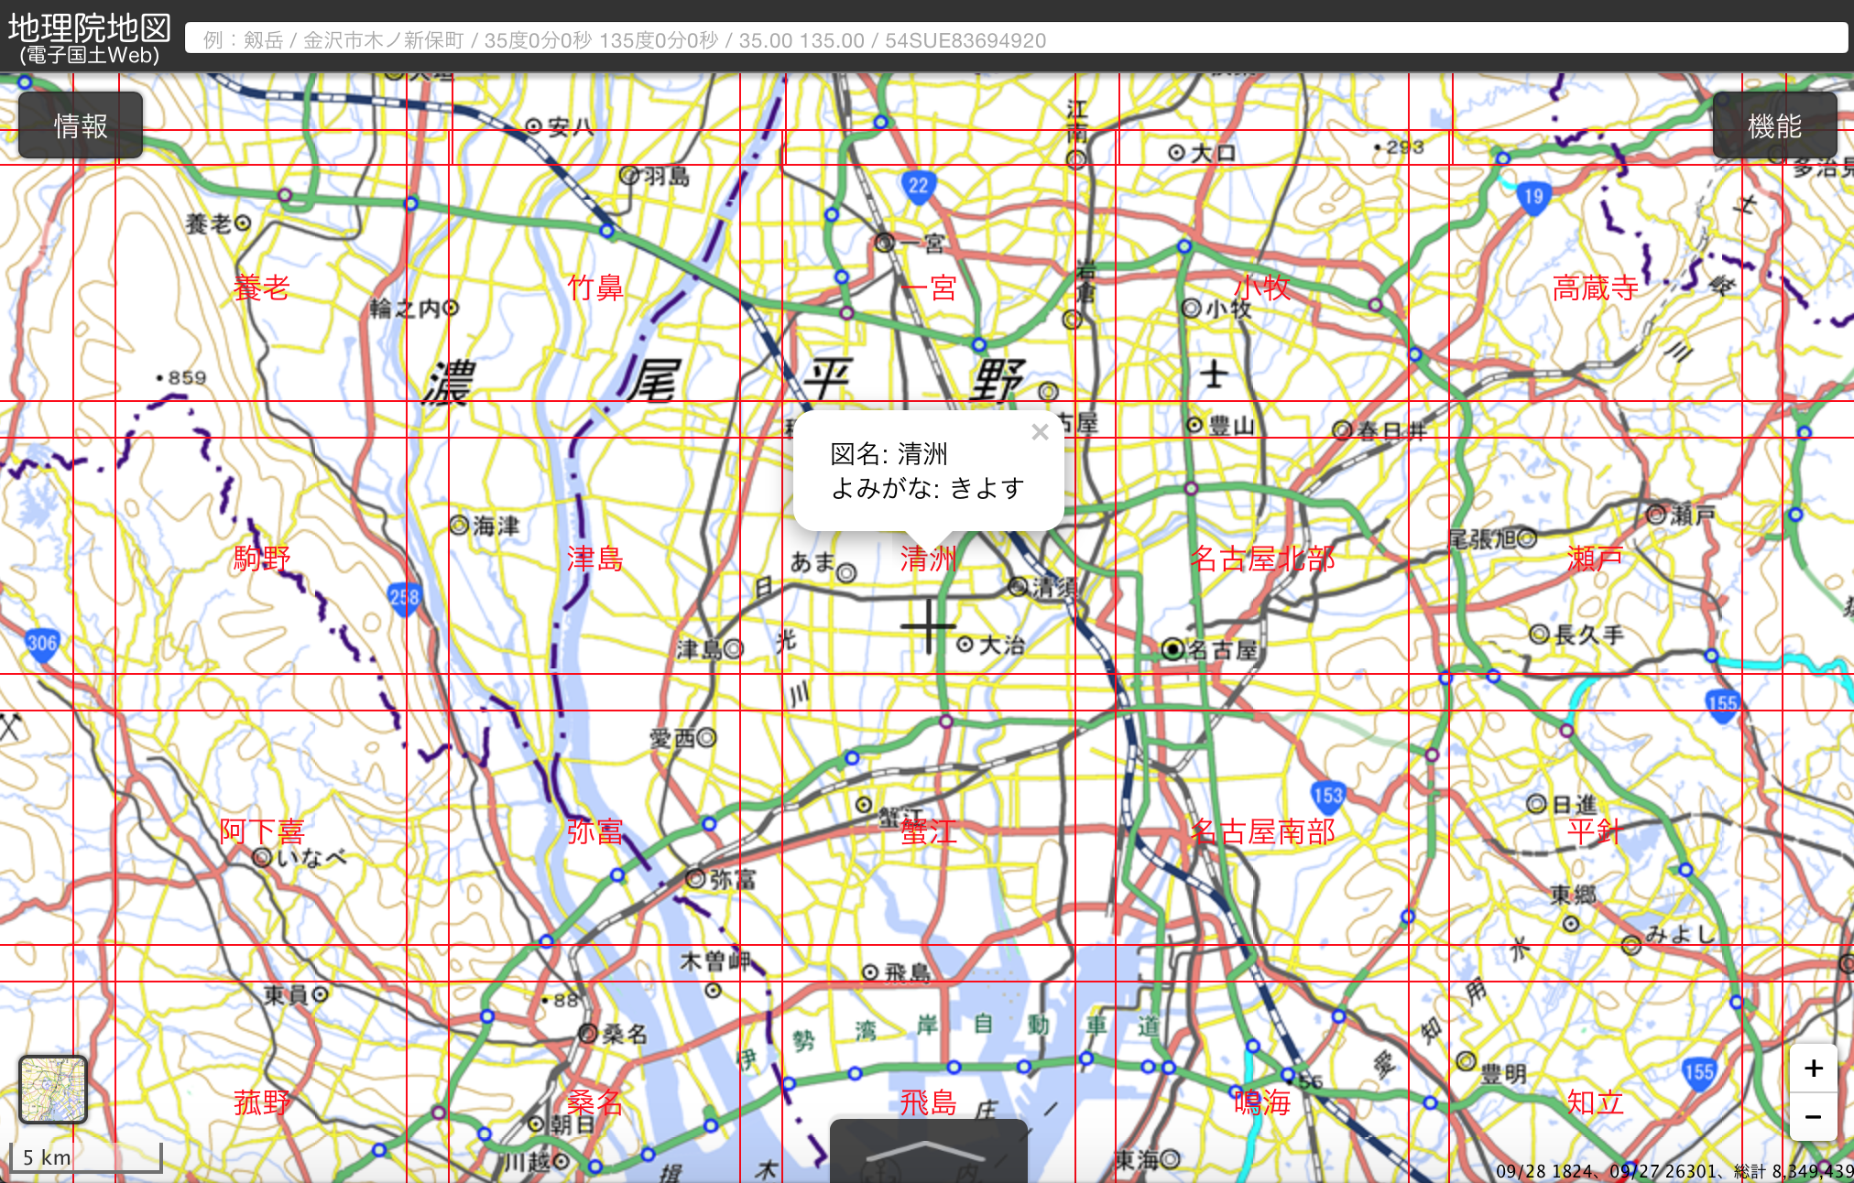
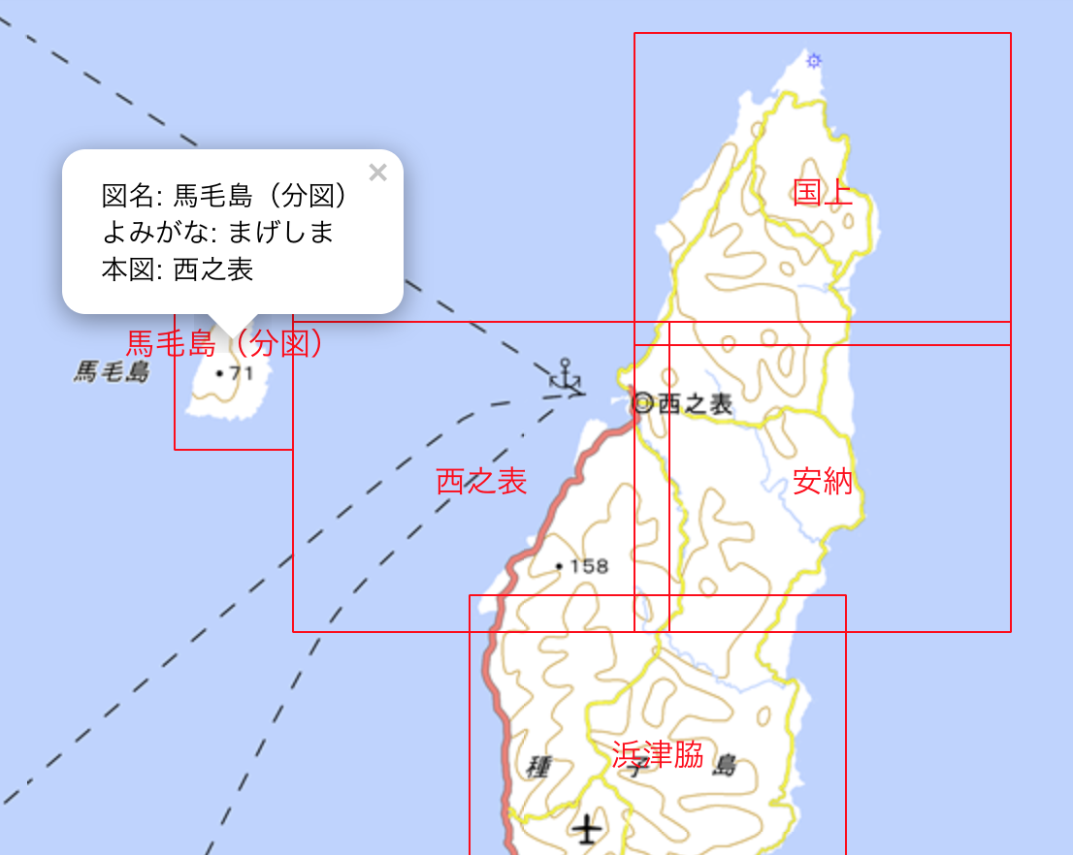
平成27年3月 （多色刷の）２万５千分１地形図の図郭
旧来の「地図中心経緯度→図名変換」を代替し、範囲情報も提供
分図もサポート
ベクトルタイルは
提供情報の改善に役立つ
http://maps.gsi.go.jp/?ll=34.740555,135.336199&z=15&base=std&ls=pp&vs=c0j0l0u0

Slide 13
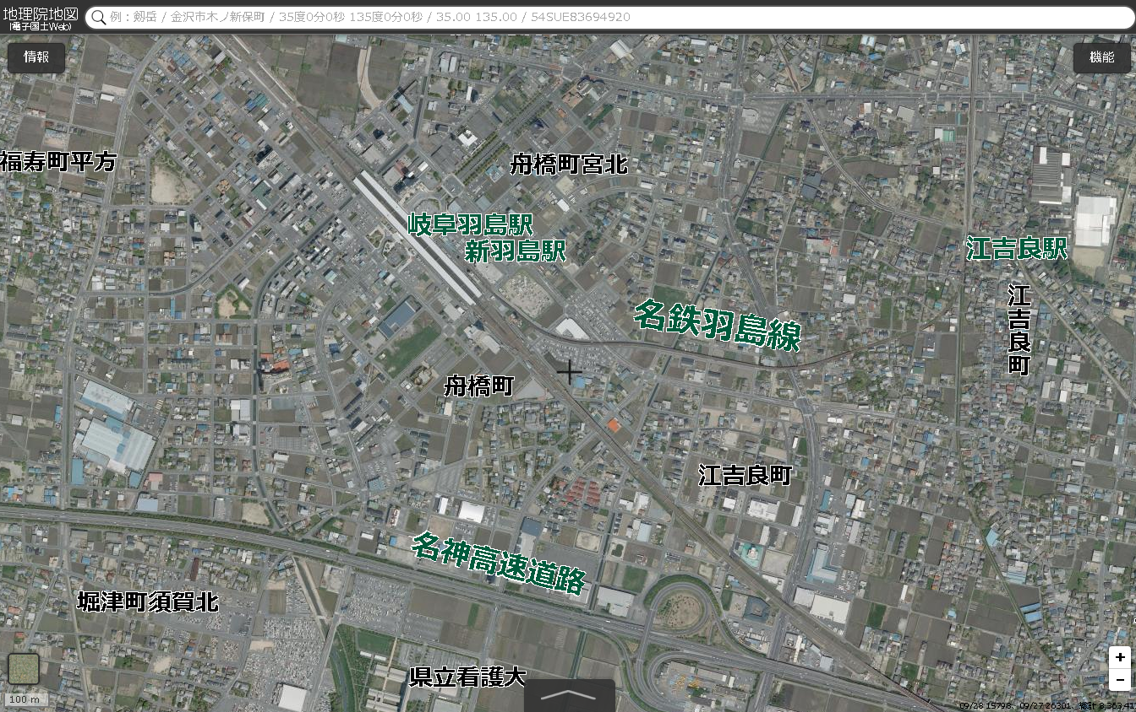
平成27年6月 全国の注記
測量成果の全属性を再現した注記を提供。ブラウザ上で地形図注記を概ね再現
ベクトルタイルは
新しい情報提示を実現する
http://maps.gsi.go.jp/?ll=35.682503,139.789245&z=16&base=ort&ls=experimental_anno&cd=f4&vs=c1j0l0u0&d=l

Slide 14
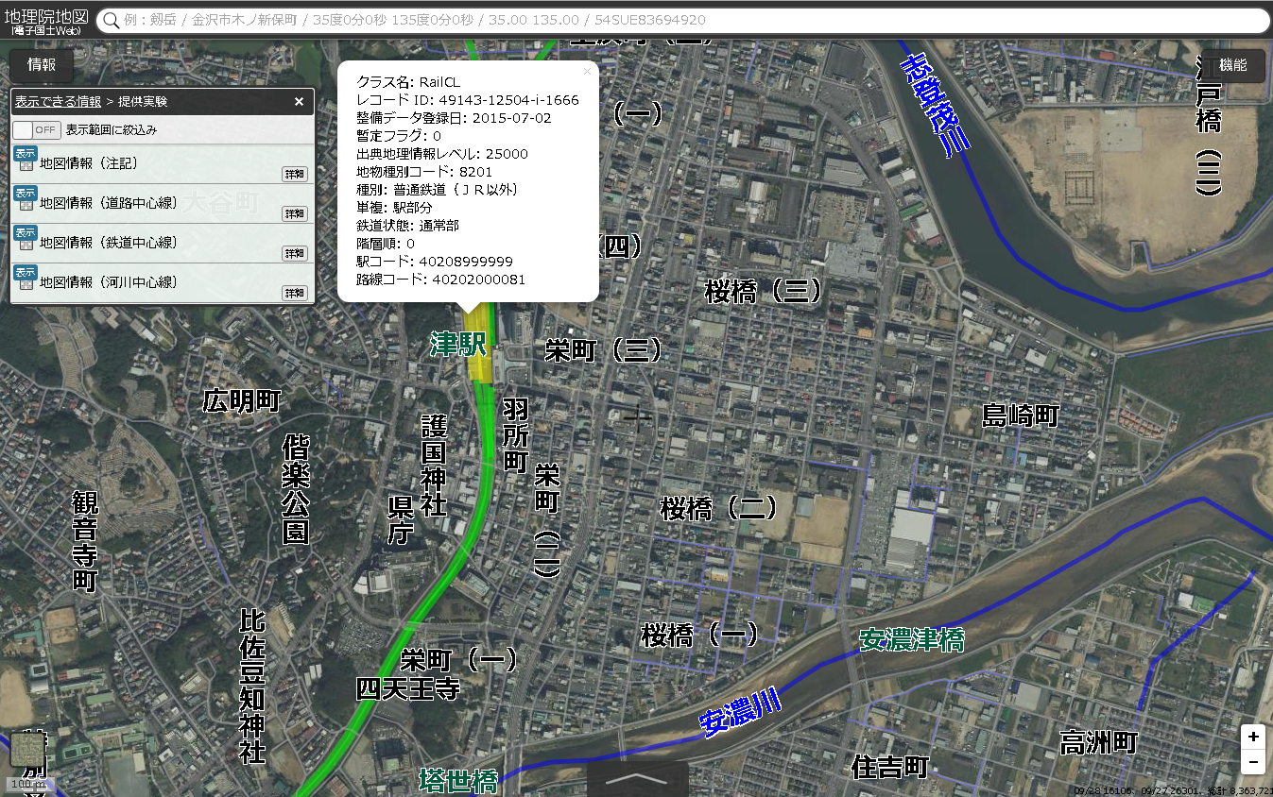
平成27年8月 全国の道路・河川・鉄道中心線
注記と同様に、道路・河川・鉄道中心線についても測量成果をウェブに再現
ベクトルタイルは
情報の動的リンクの
可能性を開く
http://maps.gsi.go.jp/?ll=35.707179,139.959544&z=17&base=ort&ls=experimental_railcl%7Cexperimental_anno&cd=f4&vs=c1j0l0u0&d=l

Slide 15
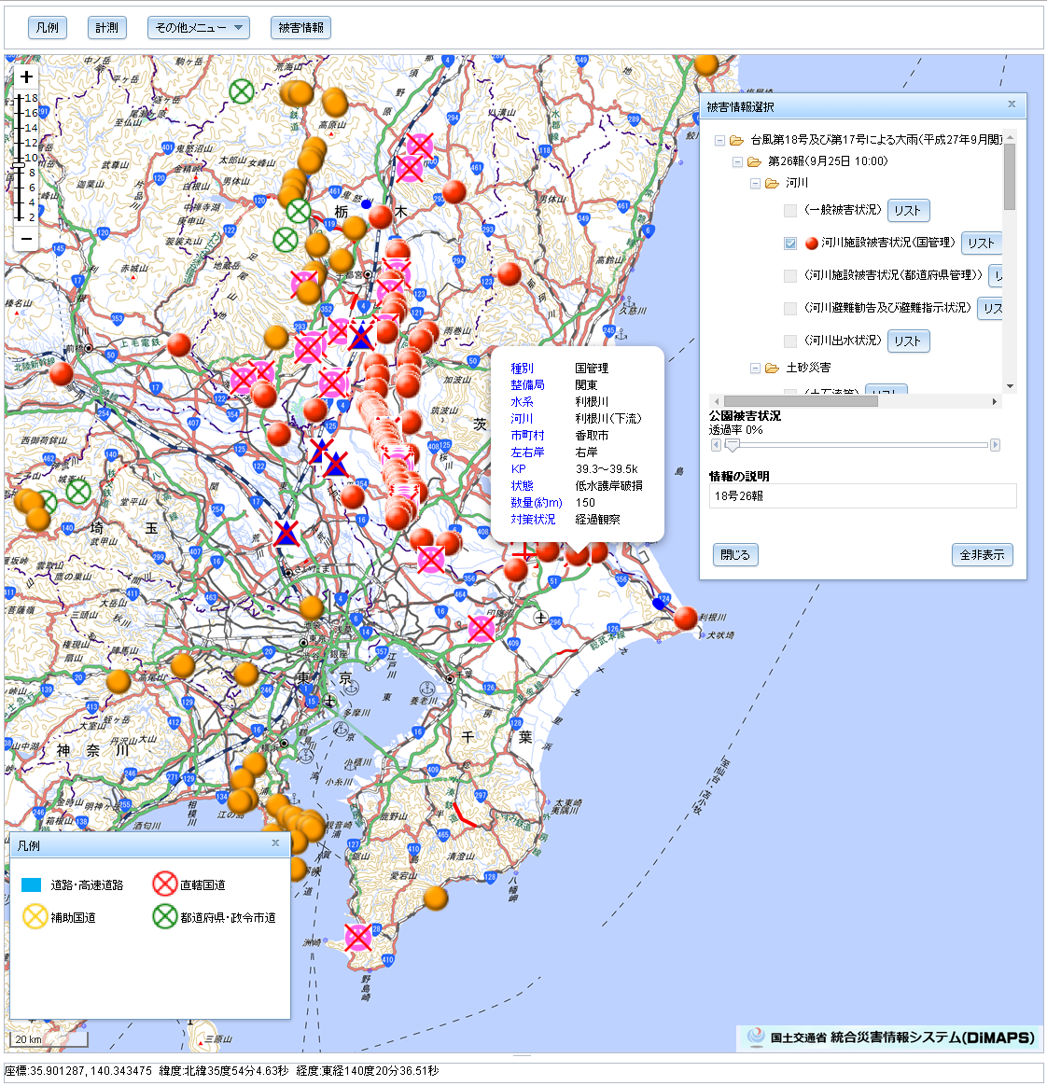
平成27年9月 国土交通省統合災害情報システム DiMAPS
災害情報のリアルタイムな共有にもベクトルタイル技術が活用されている
ベクトルタイルは
災害対応時の情報配信でも
十分な性能を発揮
http://www.mlit.go.jp/river/bousai/dimaps/

Slide 16
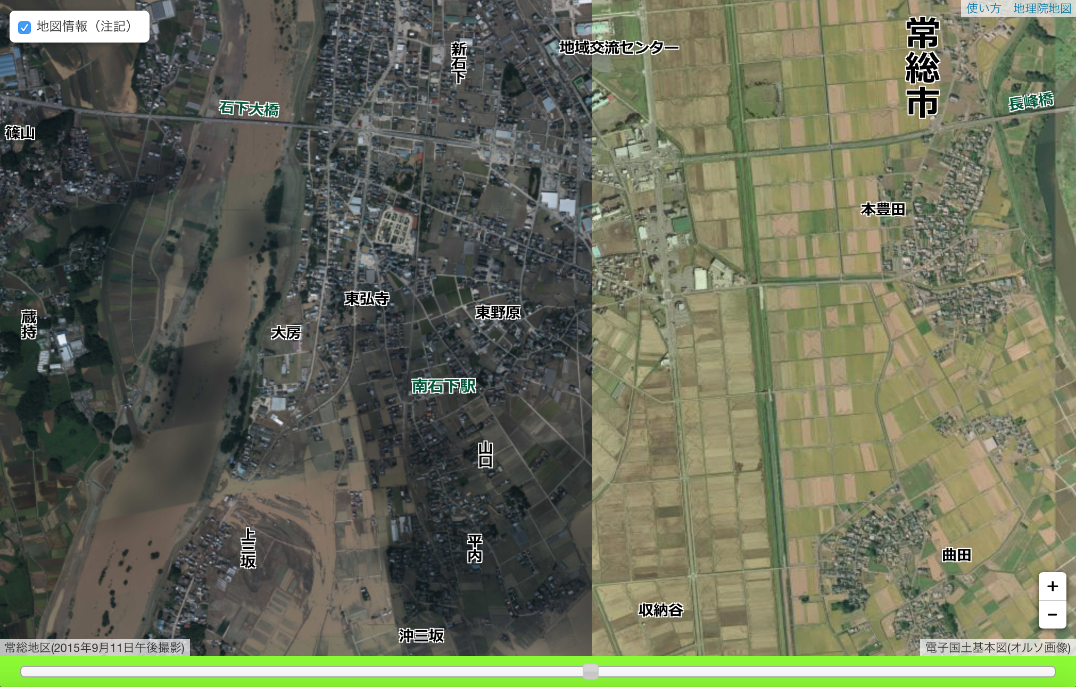
ベクトルタイル提供実験の今後
10月を目標に、全国の基盤地図情報のベクトルタイル提供実験を開始
国土地理院自らの情報発信にベクトルタイルを活用（例：災害対応）
残る情報項目（例えば地図記号）のベクトルタイル提供を追求
実験の経験や技術者との意見交換を反映して、データの配信単位や配信形式を調整し、長期的に事業化できる技術仕様を確定
研究開発基本計画に定められた平成30年までを目標に、基本測量成果の提供事業としてベクトルタイル提供を事業化
写真と注記の重ね合わせは状況把握に有効
【被災前後比較】
http://gsi-cyberjapan.github.io/cmp/

